Slide 1
习题课二 波传播的两类常见问题
综合提能(一) 振动图像与波动图像的综合
[知识贯通]
特点 |  | 振动图像 | 波动图像
相 同 点 | 图线形状 | 正(余)弦曲线 | 正(余)弦曲线
 | 纵坐标y | 不同时刻某一质点的位移 | 某一时刻介质中所有质点的位移
 | 纵坐标最大值 | 振幅 | 振幅

Slide 2
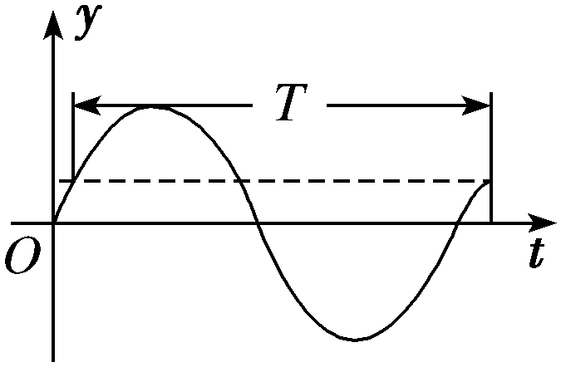
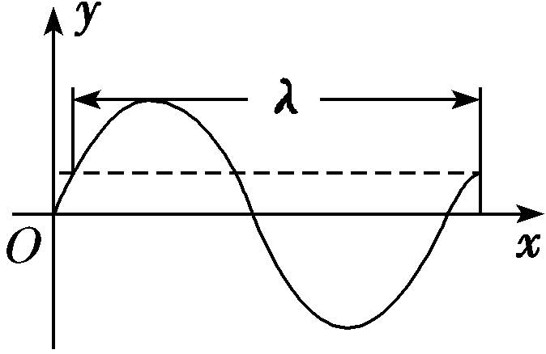
续表
不 同 点 | 描述对象 | 某一个振动质点 | 一群质点(x轴上各个点)
 | 物理意义 | 振动位移y随时间t的变化关系 | x轴上所有质点在某一时刻振动的位移y
 | 横坐标 | 表示时间t | 表示介质中各点的平衡位置离坐标原点的距离x
 | 横轴上相邻两个步调总一致的点之间的距离的含义 | 表示周期T | 表示波长λ

Slide 3
续表

Slide 4
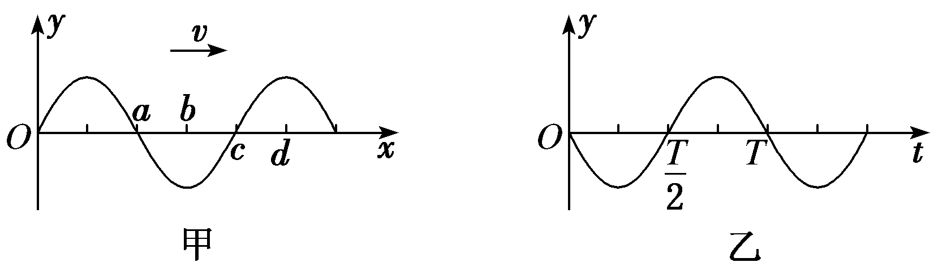

Slide 5


Slide 6
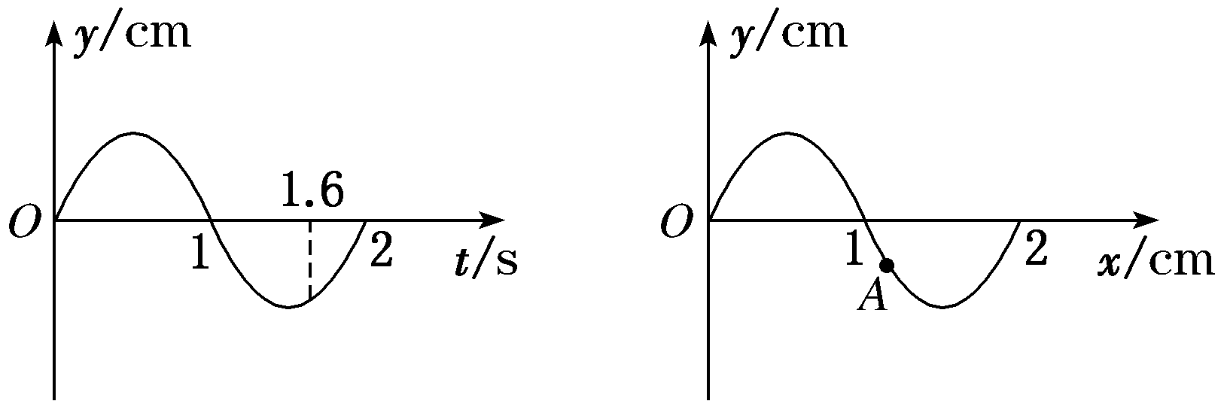
[集训提能]
1．质点A做简谐运动，其振动图像和t＝1.6 s时刻的波动图像如图所示，则下列说法正确的是 ( )
A．质点A向上运动，波向左传播
B．质点A向上运动，波向右传播
C．质点A向下运动，波向左传播
D．质点A向下运动，波向右传播
解析：由振动图像可知t＝1.6 s时，质点A向上振动，根据“上坡下，下坡上”，可确定A点处于波的图像的下坡，则波应沿x轴正方向传播，故B项正确。
答案：B

Slide 7
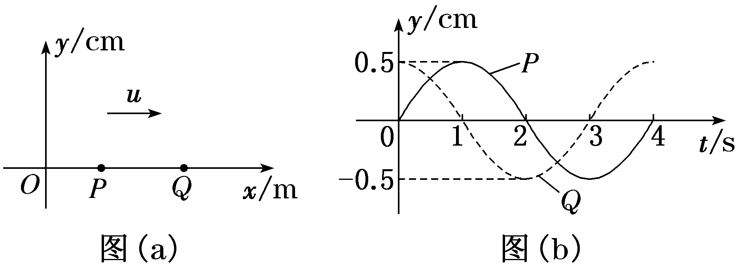
2．(2024年1月·九省联考江西卷)如图(a)所示，一列简谐横波以速度u沿x轴正方向传播，在波的传播方向上有P、Q两点，PQ＝2.4 m且小于波长。P、Q两处质点的振动图像分别如图(b)中实线和虚线所示。波速u和Q处质点在0～2 s内的位移大小d是( )

Slide 9
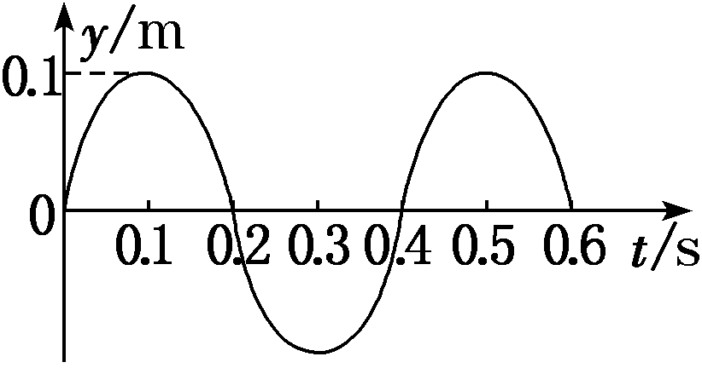
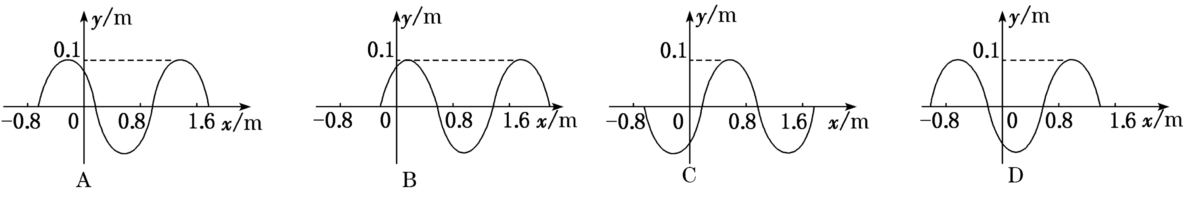
3. 一列简谐横波沿x轴负方向传播，波速v＝4 m/s。已知
坐标原点(x＝0)处质点的振动图像如图所示。在下列4
幅图中能够正确表示t＝0.15 s时波形的图是 ( )
解析：由题图可看出，t＝0.15 s时x＝0处质点位移为正，且此时刻该质点正向y轴负方向振动，由此可断定只有A项正确。
答案：A

Slide 10
综合提能(二) 波的多解问题
[知识贯通]
1．造成波动问题多解的主要因素
(1)周期性
时间周期性：相隔周期整数倍时间的两个时刻的波形图完全相同，时间间隔Δt与周期T的关系不明确造成多解。
空间周期性：沿传播方向上，相隔波长整数倍距离的两质点的振动情况完全相同，质点间距离Δx与波长λ的关系不明确造成多解。

Slide 11
(2)双向性
对给定的波形图，波的传播方向不同，质点的振动方向也不同，反之亦然。
传播方向双向性：波的传播方向不确定。
振动方向双向性：质点振动方向不确定。
2．波动问题的几种可能性
(1)质点达到最大位移处，则有正向和负向最大位移两种可能。
(2)质点由平衡位置开始振动，则有起振方向向上、向下(或向左、向右)的两种可能。

Slide 12
(3)只告诉波速不指明波的传播方向，应考虑沿x轴正方向和x轴负方向两个方向传播的可能。
(4)只给出两时刻的波形，则有多次重复出现的可能等。
[特别提醒] 波的多解问题中出现某些条件限制时，系列解可能变成有限个解或单解。

Slide 13
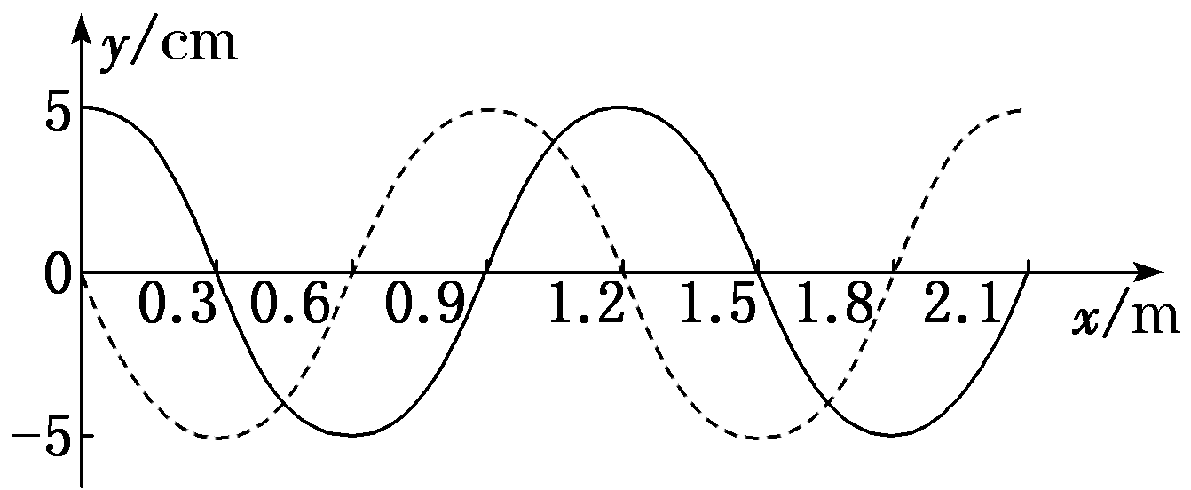
[典例2] 实线和虚线分别是沿x轴传播的一列简谐横波在t₁＝0和t₂＝0.06 s时刻的波形图。已知在t＝0时刻，x＝1.5 m处的质点沿y轴正方向运动。
(1)判断该波的传播方向；
(2)求该波的最小频率。

Slide 15
[迁移·发散]
上题中，若波的周期满足3T<0.06 s<4T，求该波波速的大小。

Slide 16
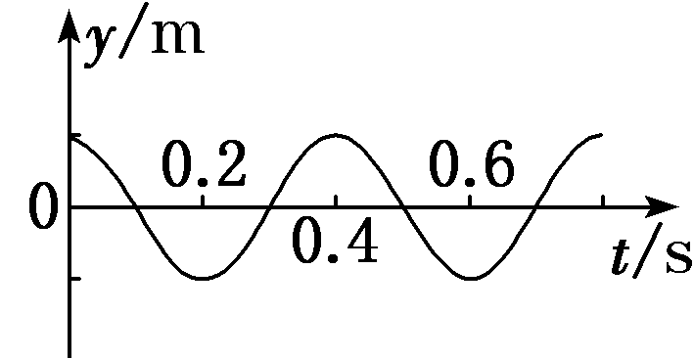
[集训提能]
1. 一列简谐横波沿直线由A向B传播，A、B相距0.45 m，如图所示是A处质点的振动图像。当A处质点运动到波峰位置时，B处质点刚好到达平衡位置且向y轴正方向运动，这列波的波速可能是 ( )
A．4.5 m/s B．3.0 m/s
C．1.5 m/s D．0.7 m/s

Slide 18
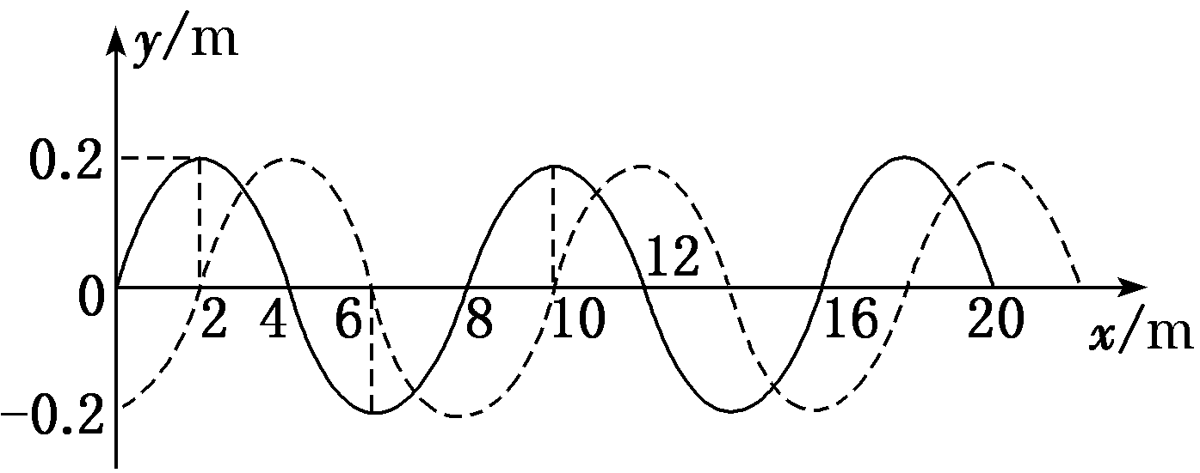
2．一列横波在x轴上传播，t₁＝0和t₂＝0.005 s时的波形如图中的实线和虚线所示。
(1)设周期大于(t₂－t₁)，求波速；
(2)设周期小于(t₂－t₁)，并且波速为6 000 m/s，求波的传播方向。

Slide 21


“课时跟踪检测”见“课时跟踪检测（十五）”
(单击进入电子文档)

Slide 22


